Slide 1
Sveikata visus metus 2023 Ukmergės vaikų lopšelis-darželis “Vaikystė”
“Kvatoklio gr.” Mokytojos: Violeta Lukoševičienė, Vida Tuškevičienė
Liepos mėnesio iššūkis:
„Kai sveikas maistas-nereikalingas ir vaistas“

Slide 2
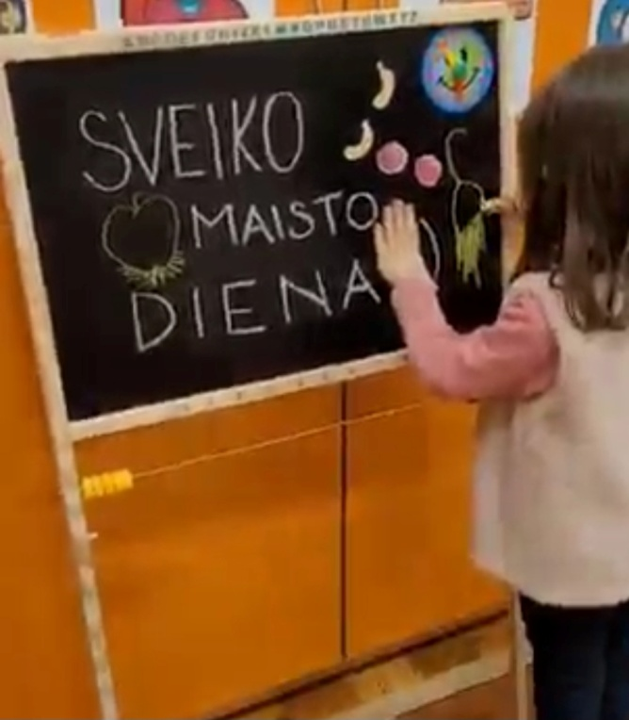
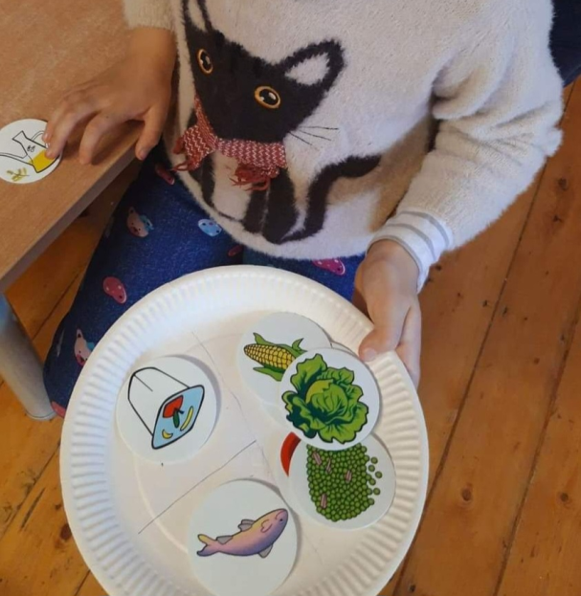
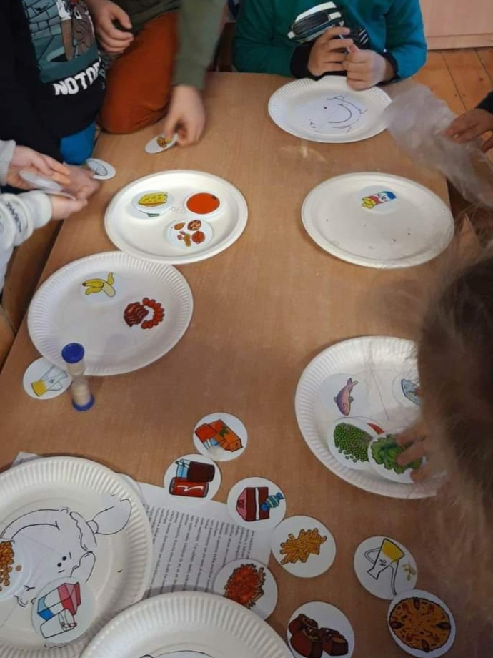
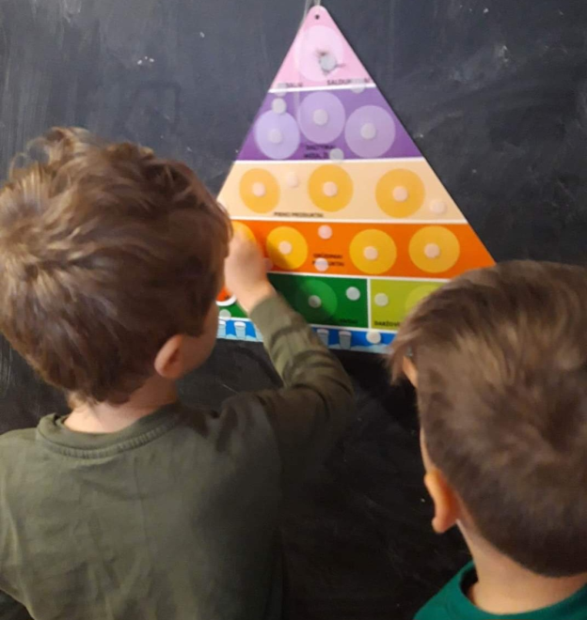
Ar sveikas maistas gali būti skanus? Ir kas tai yra? Reikia viską apie tai sužinoti!
Renkamės sveiką maistą
Pažintis su sveiko maisto piramide.

Slide 3
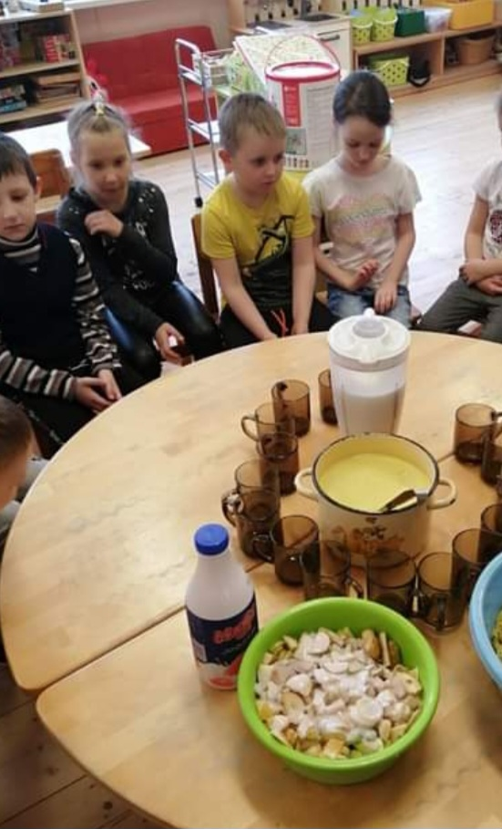
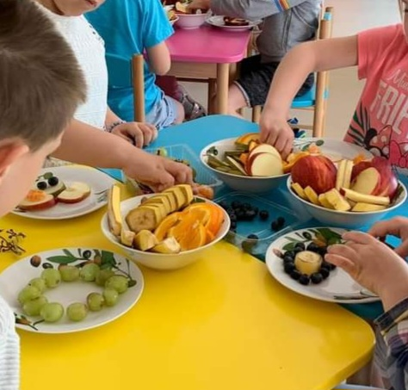
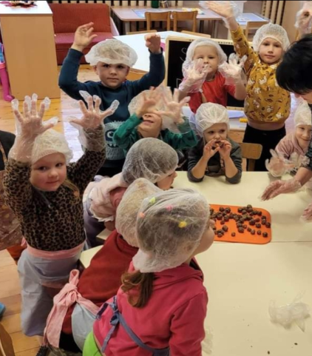
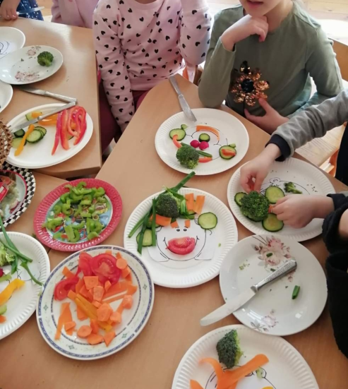
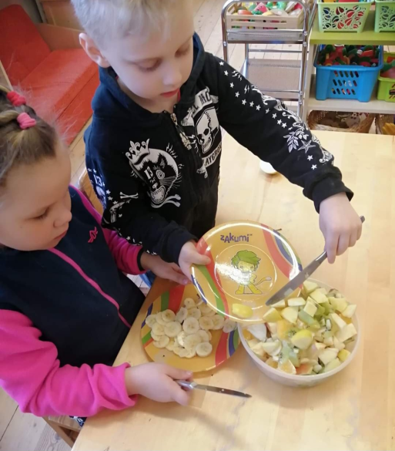
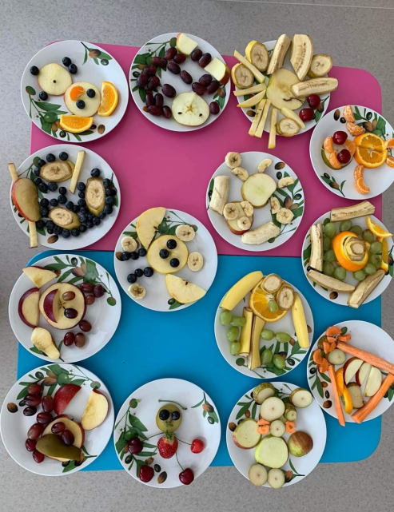
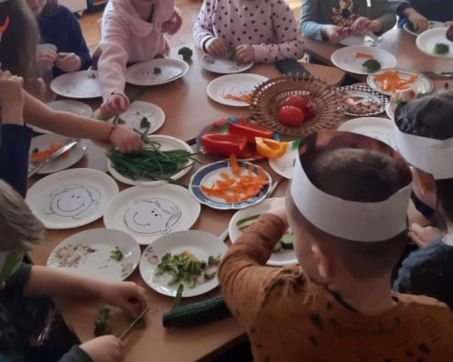
Sveika ir skanu, nes savo rankelėmis gaminta !
Skutam, lupam ir nuplaunam, pjaustom, pilam ir ragaujam!

Slide 4
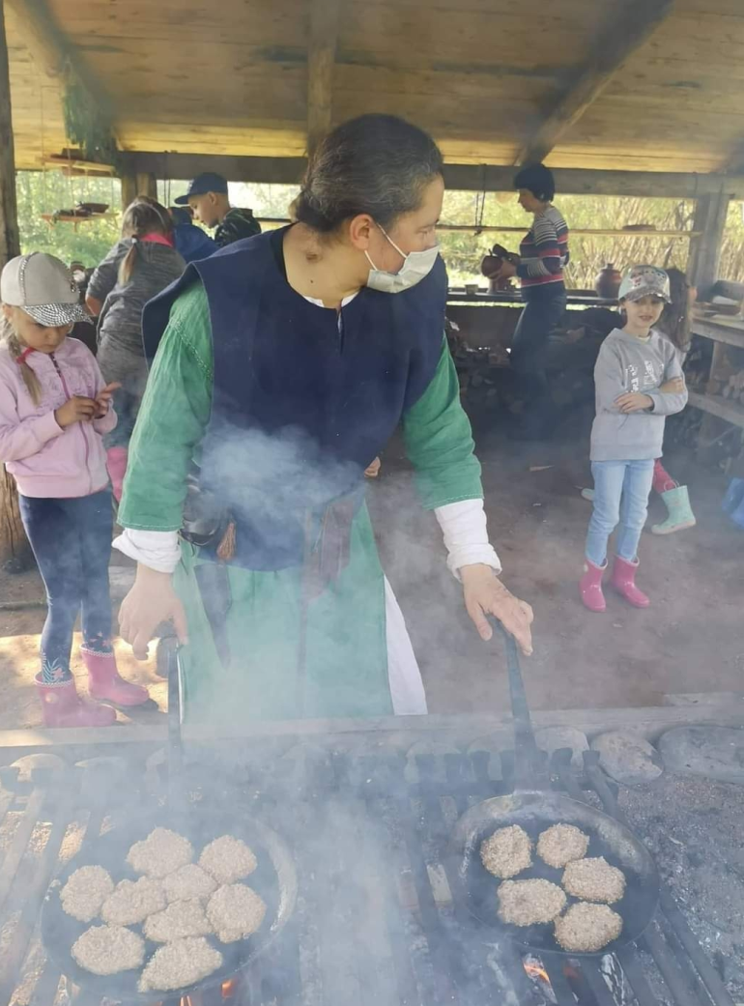
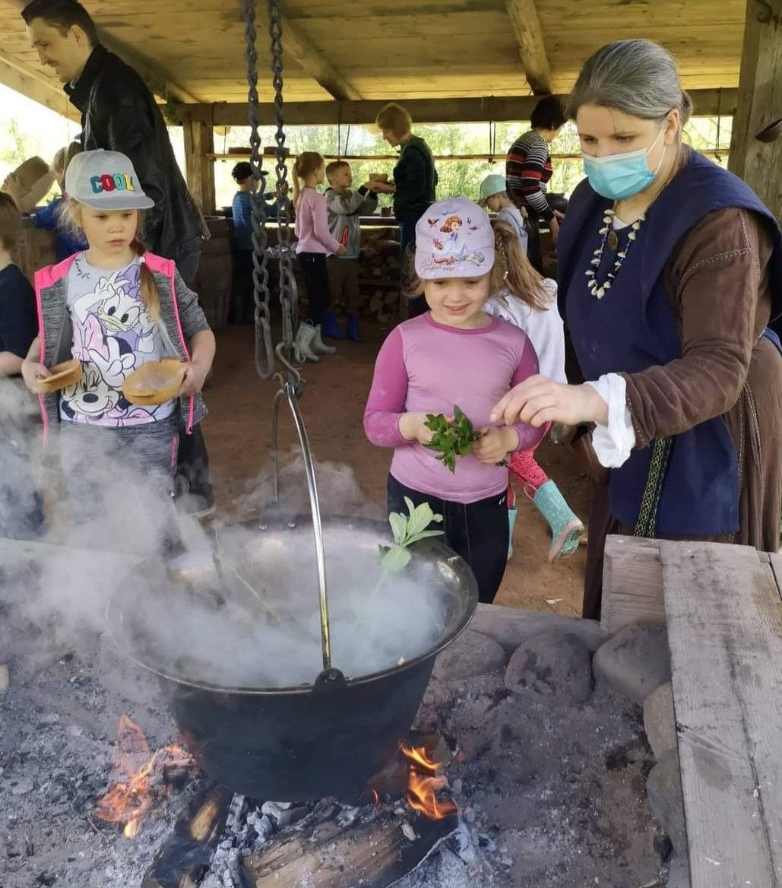
Ragaujam tai, ką valgė mūsų senoliai, o jų maistas buvo sveikas, nes pačių užaugintas ir gamintas, ir skanus, nes žmonės daug ir sunkiai dirbo...
Rupių, pačių maltų miltų sklindžiai ir mėtų arbata...

Slide 5
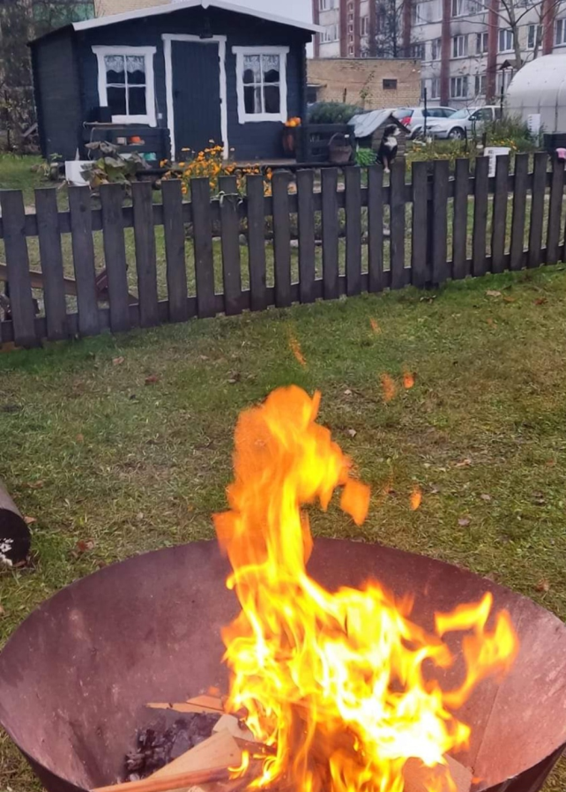
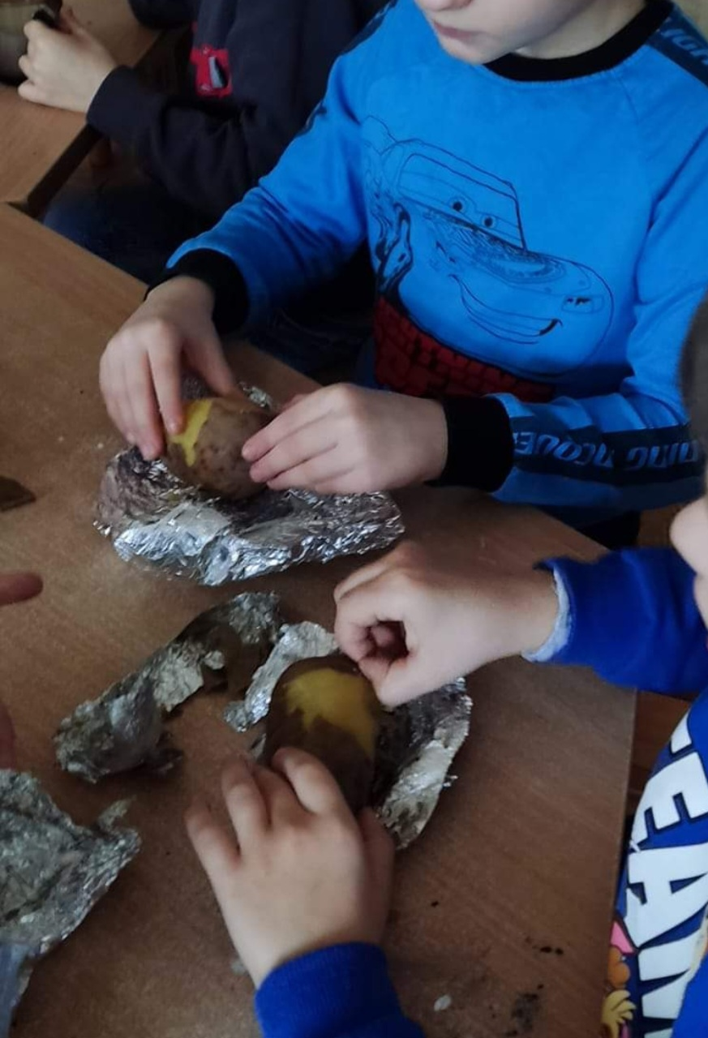
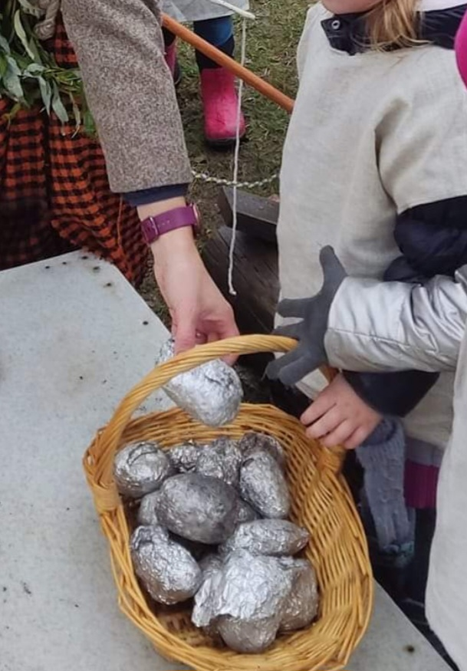
Darželio sodybėlėje , lauke keptos bulvės...
Bulvėse gausu mineralų, svarbių išlaikant kaulų struktūrą ir stiprumą, tai yra kalcis, geležis, fosforas, cinkas ir magnis, kurie svarbūs kolageno gamybai. Jis suteikia kaulams stiprumo. Taigi – maistas kaip vaistas ir skanu!

Slide 6
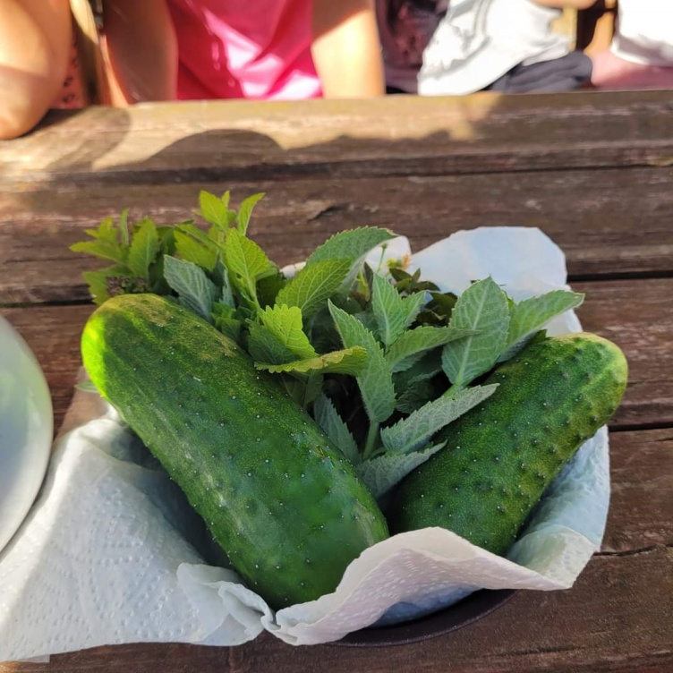
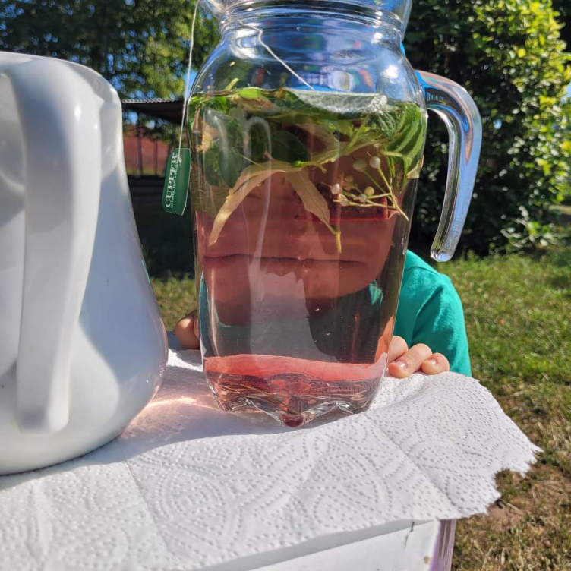
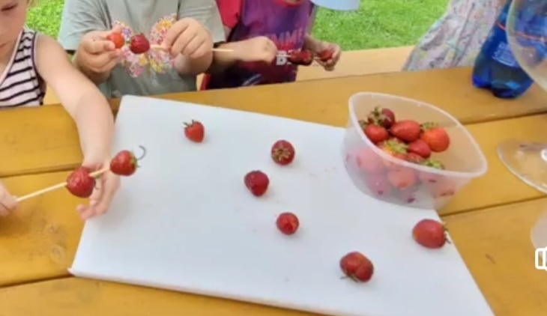
Mes daržely nuo rudens geriam daug skanaus vandens. Sveikas maistas mums patinka, nes tai sveika ir naudinga.!

